Slide 1
Помогает ли группировка ключевых точек детектировать дефекацию у собак?
Эксперименты с наборами точек позы: YOLO-pose + LSTM с attention
Предварительные результаты: 6 из 7 конфигураций, один запуск

Slide 2
Как устроена система
Видео
YOLO
детекция
YOLO pose
Фильтр +
сглаживание
Признаки
LSTM +
attention
Класс
кадры
bbox собаки
20 ключевых
точек
confidence,
медиана
72 на кадр
+ скорости = 144
окно 120 кадров,
шаг 30
дефекация /
норма
• Датасет: 166 размеченных видео, 106 - «норма», 60 - «дефекация»
• Из видео нарезаются окна по 120 кадров: 348 окон с позой (194 нормы / 154 дефекации)
• Для конфигурации «без точек» позы нет, окон получается больше: 411 (251 / 160)
• Оранжевым выделены шаги, которые меняются в эксперименте: какие точки идут в признаки
2

Slide 3
Что сравниваем: 7 конфигураций точек
Конфигурация | Точки | Индексы
Без точек (bbox) | 0 | только рамка собаки
Все 20 точек | 20 | 0-19
Позвоночник + таз | 10 | 0-9
Таз + хвост | 7 | 6-12
Только хвост | 3 | 10-12
Только лапы | 7 | 13-19
Позвоночник + хвост | 9 | 0-5, 10-12
Группы точек собаки
• позвоночник: 0-5
• таз: 6-9
• хвост: 10-12
• передние лапы: 13-15
• задние лапы: 16-19
Гипотеза: для дефекации важна поза таза и хвоста, поэтому меньшая группа точек может убрать шум и дать качество не хуже, чем все 20 точек.
3

Slide 4
Как проводился эксперимент
• Для каждой конфигурации заново собираются признаки и обучается одна и та же LSTM
• Модель: энкодер признаков → LSTM (2 слоя, 128) → attention → вероятность дефекации
• 12 эпох, AdamW, lr 1e-3, batch 32; лучшие веса выбираются по F1 на валидации
• Окна делятся случайно: 64% обучение, 16% валидация, 20% тест (около 70 окон)
• Метрики на тесте: F1, accuracy, precision, recall, ROC-AUC
Статус прогона
• 6 из 7 конфигураций посчитаны
• «Позвоночник + хвост» прервана вручную
• Один запуск, один случайный сид
4

Slide 5
Результаты: таблица метрик
Конфигурация | F1 | Accuracy | Precision | Recall | ROC-AUC
Без точек (bbox) | 0.725 | 0.771 | 0.676 | 0.781 | 0.870
Все 20 точек | 0.857 | 0.886 | 0.960 | 0.774 | 0.964
Позвоночник + таз | 0.767 | 0.800 | 0.793 | 0.742 | 0.896
Таз + хвост | 0.690 | 0.743 | 0.741 | 0.645 | 0.855
Только хвост | 0.772 | 0.814 | 0.846 | 0.710 | 0.832
Только лапы | 0.654 | 0.743 | 0.810 | 0.548 | 0.695
Лучший результат по всем метрикам - «Все 20 точек». Позвоночник + хвост в таблицу не попал: расчёт не завершён.
5

Slide 6
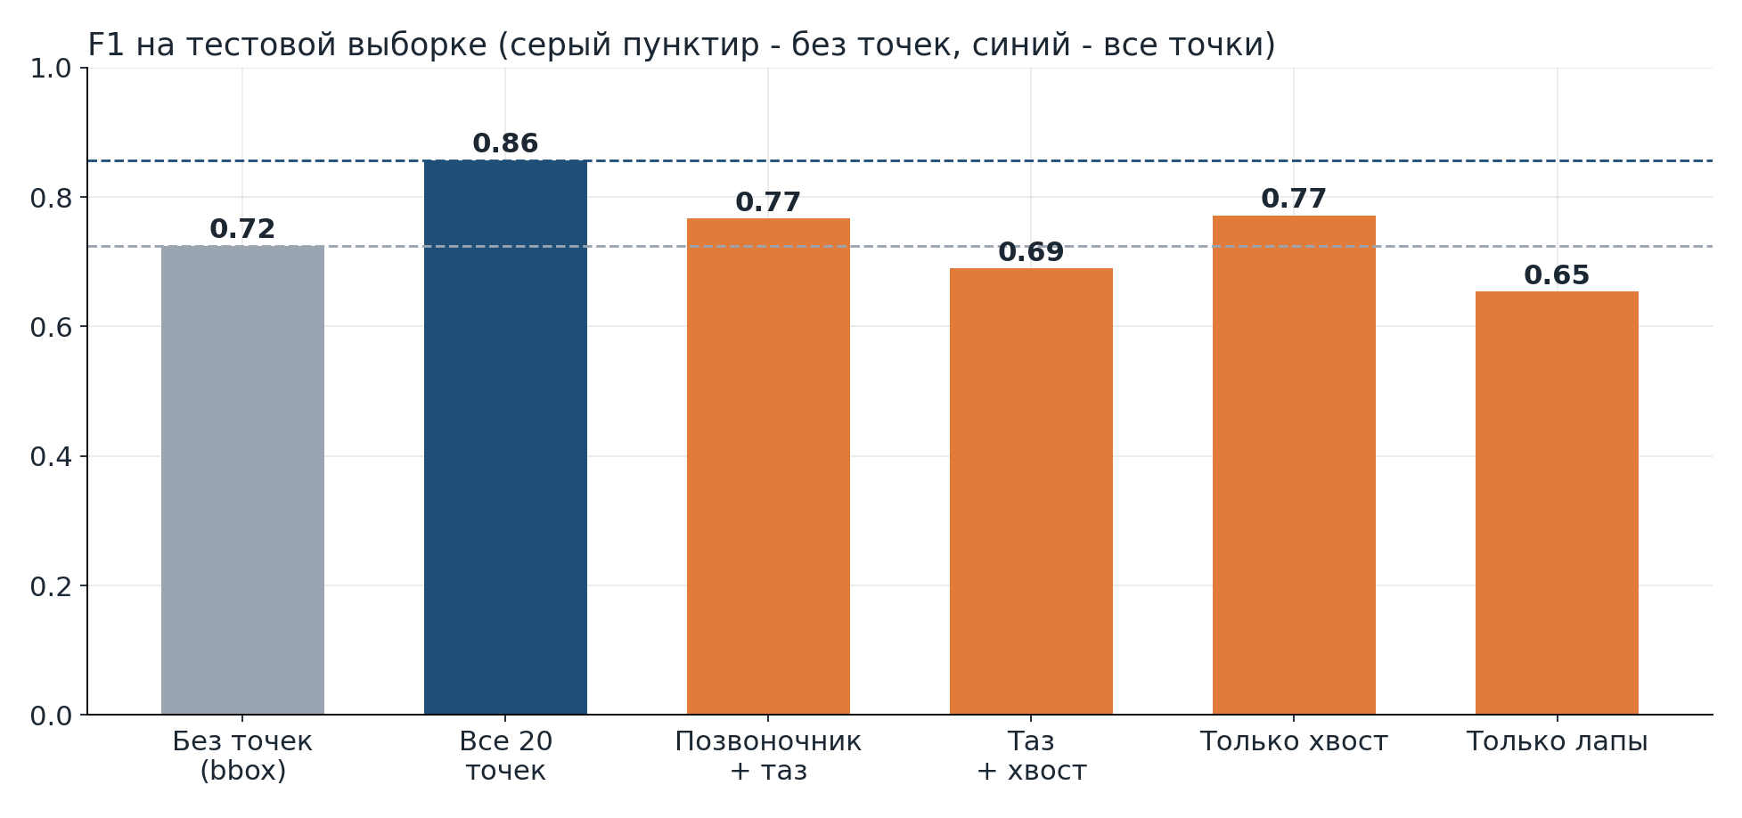
F1: точки позы дают заметный прирост над bbox
6

Slide 7
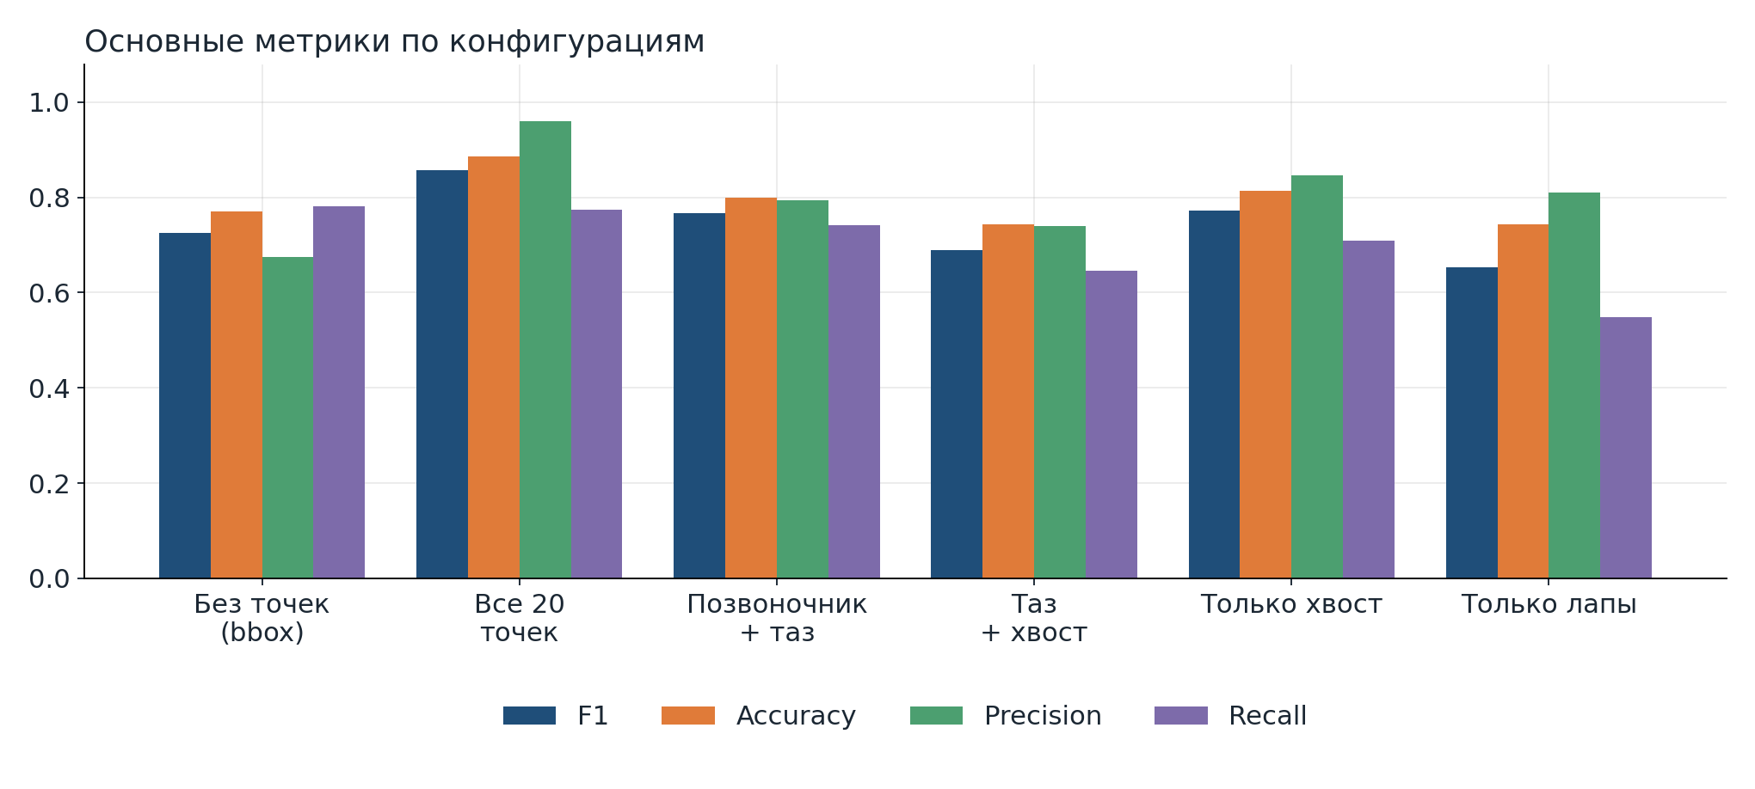
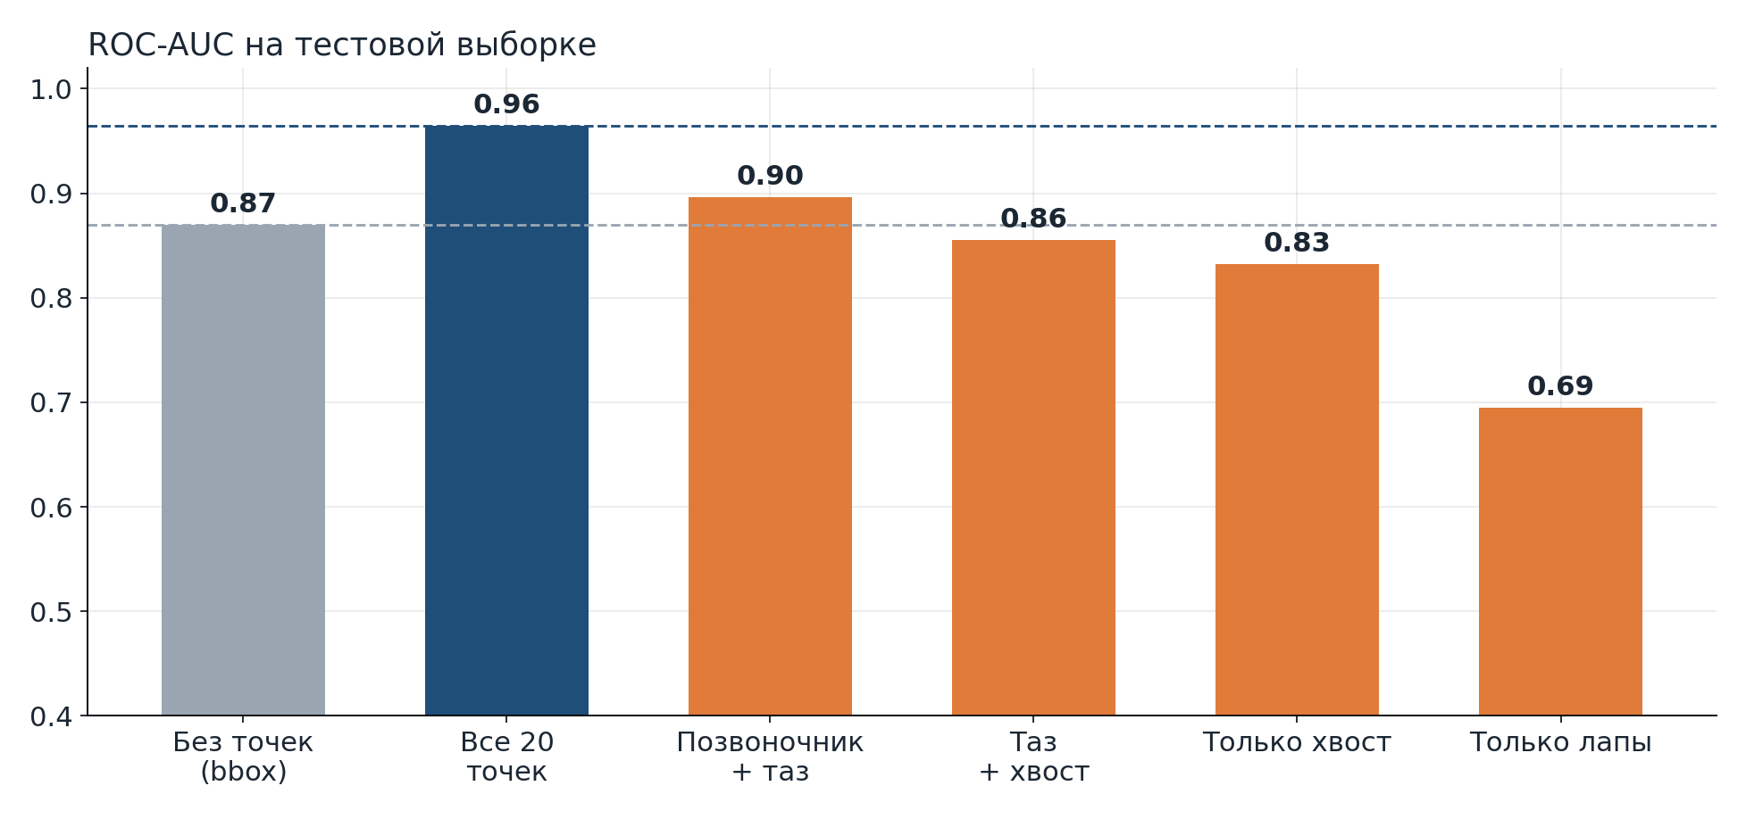
Остальные метрики и ROC-AUC
У «всех точек» самая высокая точность (precision 0.96) и ROC-AUC 0.96.
Лапы почти не несут сигнала: ROC-AUC 0.69 - хуже, чем у голой рамки (0.87).
7

Slide 8
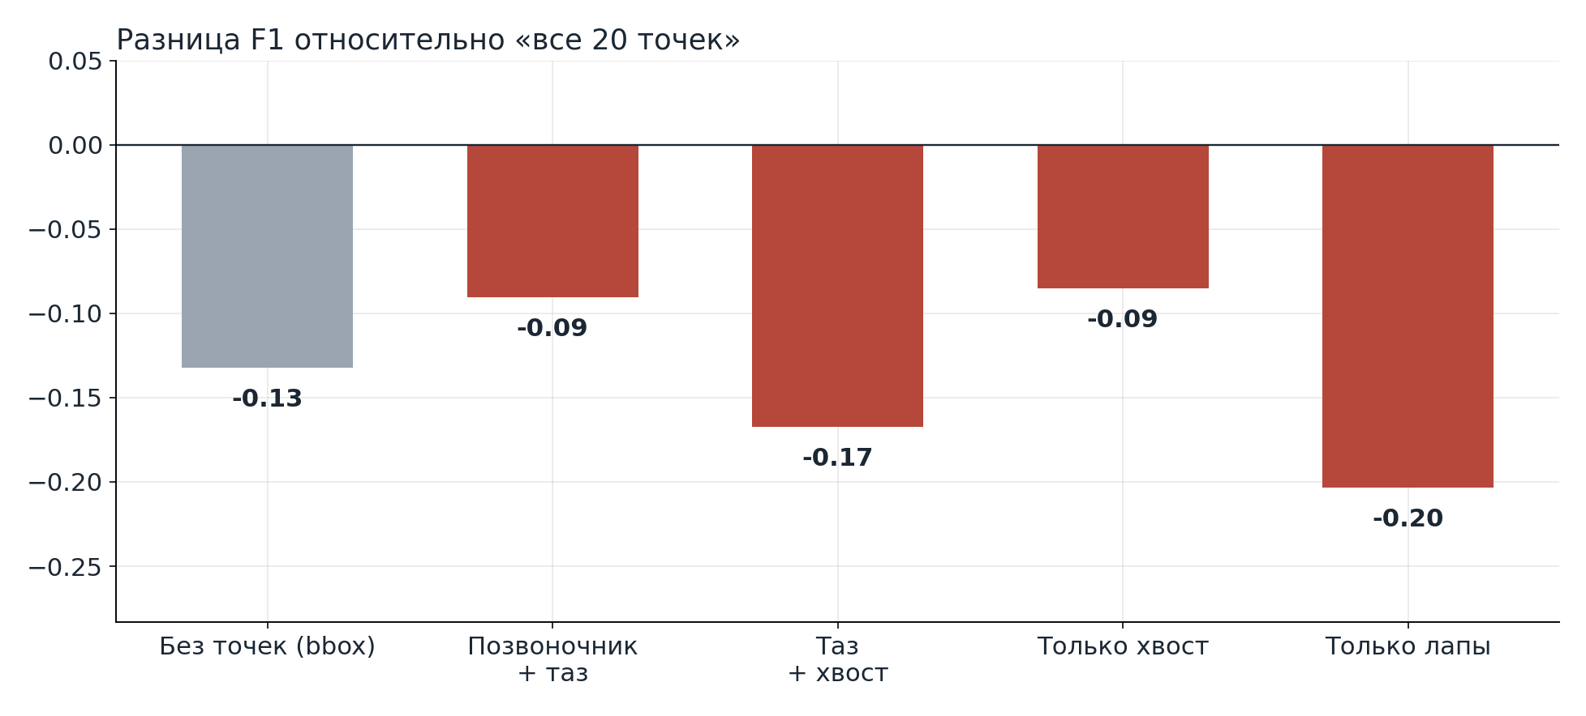
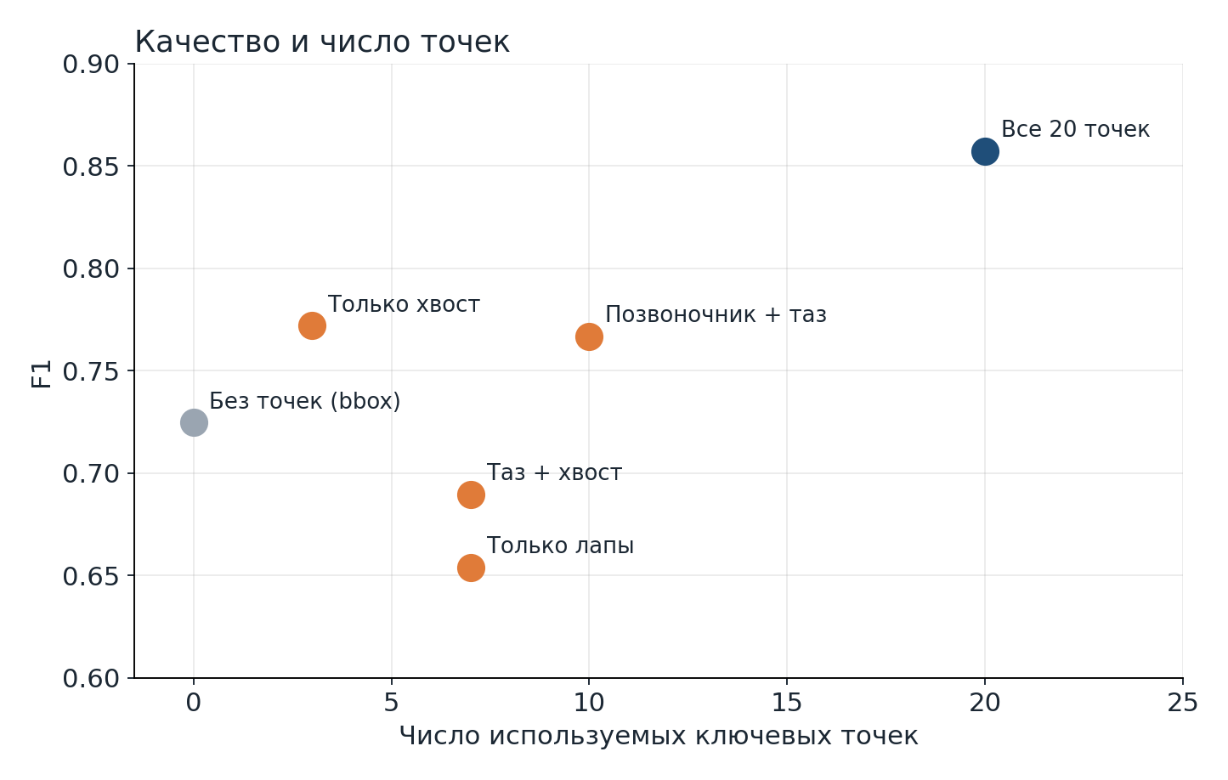
Группировка против полного набора
Ни одна группа точек не превзошла полный набор: лучшие - «только хвост» и «позвоночник + таз» (F1 около 0.77, на 0.09 ниже).
Зависимости «меньше точек - лучше» нет.
8

Slide 9
Выводы
Точки позы помогают
Группировка пока не помогает
Лапы вредны как единственный источник
F1 0.72 → 0.86 по сравнению с одной рамкой собаки; ROC-AUC 0.87 → 0.96.
Любое подмножество точек дало F1 ниже, чем все 20. Хвост один даёт 0.77, но таз + хвост - 0.69.
F1 0.65 и ROC-AUC 0.69 - хуже bbox.
Пока это не окончательный ответ: различия между группами лежат в пределах шума (см. ограничения).
9

Slide 10
Ограничения этих результатов
• Малый тест: около 70 окон, одно окно меняет F1 на 0.02-0.03; разница в 0.05-0.09 между группами может быть случайной
• Один запуск с одним сидом: нет среднего и разброса
• Случайное разбиение окон: соседние окна одного ролика попадают и в обучение, и в тест, метрики завышены
• «Без точек» оценивается на другом наборе окон (411 против 348), сравнение приблизительное
• Конфигурация «позвоночник + хвост» не досчитана
10

Slide 11
Что сделано для надёжного ответа
• В ноутбук добавлены ячейки мультисид-прогона: каждая конфигурация на 5 разных разбиениях, среднее ± std
• Разбиение теперь по видео, а не по окнам - утечки между обучением и тестом нет
• Инференс YOLO кэшируется: видео обрабатываются сетями один раз на все конфигурации
• Итог сохраняется в runs.json и архив с графиками; по нему обновим эту презентацию
Следующий шаг: дождаться мультисид-прогона на GPU и проверить, остаётся ли вывод «все точки лучше группы».
11

